Slide 1
GNU/LINUX

Slide 2
UNIX
1969 yılında Bell Laboratuvarları'nda geliştirilmiş bir işletim sistemidir. Bu sistem kendi bünyesinde bulundurduğu araçları sayesinde çeşitli üniversiteler ve diğer ihtiyaç duyulan kurumlarda kullanılıyordu. Buraya kadar her şey gayet güzel ancak UNIX belli bir zaman sonra lisans ücreti almaya başladı ve kapalı kaynak oldu. Tabi ki bu durum sistemi kullanabilecek kişilerin sayısını da oldukça azaltıyordu. ‘’Para ödemek yerine ben kendi işletim sistemimi yazarım.’’ diyen baba yiğitler ortaya çıktı . Bunun sonucunda birçok işletim sistemi geliştirme girişimleri oldu ancak sonuçta geliştirilen sistemler stabil şekilde çalışmıyorlardı. Ta ki Linus Torvalds abimiz çıkana kadar.

Slide 3

LInus Torvalds
İnsanların lisans ücretinden kaçmak için kendi işletim sistemini yazma akımı devam ediyorken bu durum Linus Torvalds’ı da etkilemiş olacak ki Linus, UNIX’ ten esinlenerek kendi işletim sistemi çekirdeğini yazdı. Bu esinlenme bir tane bile kod alıntısı yapmadan sıfırdan yazarak başardı. Bir çok forumda kendisi bu çekirdeği paylaşarak insanlardan gelen geri bildirimler sayesinde çekirdeğin daha stabil ve kullanışlı olmasını sağladı.
Ve en nihayetinde Linus, bu geliştirdiği çekirdeğe(kernel) "Linux" adını verdi. Ancak Linux bir çekirdekti ve içerisinde UNIX gibi kullanışlı araçları bulundurmuyordu. Revolution OS belgeselini izleyerek konu hakkında daha fazla bilgiye sahip olabilirsiniz.

Slide 4
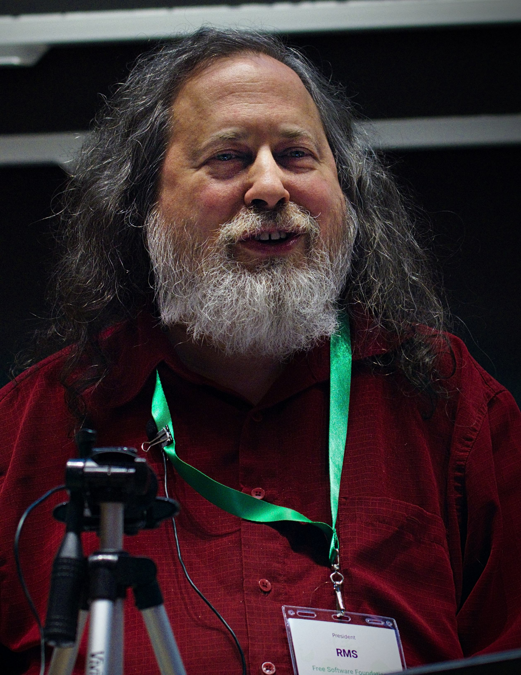
İşte tüm bunlar yaşanırken Richard Stallman'da , GNU genel kamu lisansını ortaya atarak özgür yazılımı savunuyordu. Nedir bu genel kamu lisansı ve özgür yazılım diyecek olursanız…

Slide 5

Açık Kaynak ve Özgür Yazılım
Açık kaynak en basit haliyle, yazılımların kaynak kodlarının herkese açık şekilde yayınlanmış olmasıdır. Bu sayede yazılımların tüm çalışma yapısı şeffaf bir biçimde herkes tarafından denetlenebilir. Şeffaf denetim imkanı olduğu için yazılım içerisinde zararlı kodlar bulunma ihtimali de son derece düşürülmüş olur.

Slide 6
Açık Kaynak ve Özgür Yazılım
Açık kaynağın sağladığı avatajlar dolayısıyla "açık kaynak" genellikle "özgür yazılım" adıyla birlikte anılır. İki kavram arasındaki farkı Richard Stallman aşağıdaki ifadeler ile net biçimde açıklamıştır.
“Her iki kavramda hemen hemen aynı kategoride yer alan yazılımları tasvir ediyor olsa da, esasen farklı değerleri temsil ediyorlar. Açık kaynak (open source) bir geliştirme metodolojisi iken, özgür yazılım (free software) ise sosyal bir harekettir.”

Slide 7

Açık Kaynak ve Özgür Yazılım
Açık kaynak ücretsiz yazılım anlamına gelmemektedir, hem ücretli hem de ücretsiz açık kaynaklı pek çok yazılım bulunmaktadır. Yazılımların özgür olmasını sağlayan, sahip oldukları lisans türleridir. Richard Stallman da açık kaynağı ve özgür yazılımı desteklediği için bu doğrultuda GPL lisansını sunmuştur.

Slide 8
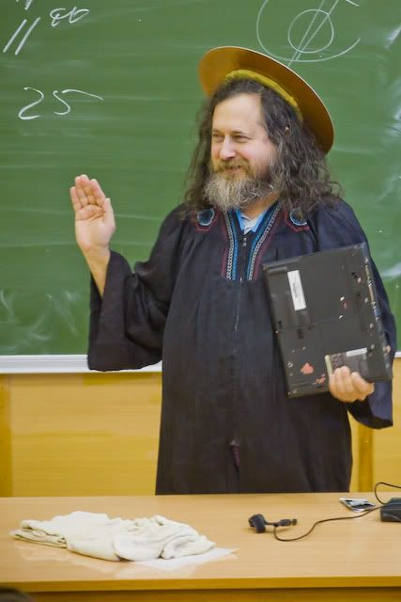
GNU
GNU(Gnu is Not Unix/GNU Unix Değildir), açık kaynak hareketi doğrultusunda geliştirilen araçların içinde bulunduğu ücretsiz ve herkes için ulaşılabilir özgür bir işletim sistemidir. Ancak GNU için her şey her daim güllük gülistanlık değildi. GNU, içerisinde kendine ait güçlü araçları bulundurmasının yanı sıra kararlı bir çekirdeğe sahip değildi. Çekirdek için denemeler yapılmış ancak istenen düzeyde kararlı bir çekirdek oluşturulmamıştır.

Slide 9
Tam da bu noktada Linus Torvalds'ın sıfırdan geliştirip topluluğa sunduğu çekirdek(Linux) yazılımı, GNU ile tencere kapak uyumu olacak şekilde bir araya geldi. Böylelikle ortaya bir GNU/Linux efsanesi çıktı. İşte GNU/Linux devrimi kısaca bu şekilde oldu. Hem GNU'nun hem de Linux'un topluluğa bağlı dönütlerle geliştirilmesi doğrultusunda herkese açık, ücretsiz ve sınırsız geliştirilme potansiyeline sahip, gerçek anlamda insana hizmet eden özgür bir işletim sistemi ortaya çıkmış oldu.

Slide 10
Toparlayacak Olursak
Anlatımın başında da söylediğimiz şekilde; Linux bir işletim sistemi değil, çekirdektir(kernel). GNU/Linux bütünü bir işletim sistemidir. Ancak genellikle söylenmesi uzun veya zor geldiği için, zamanla sadece Linux olarak geçmeye başlamıştır.

Slide 11
